Slide 1
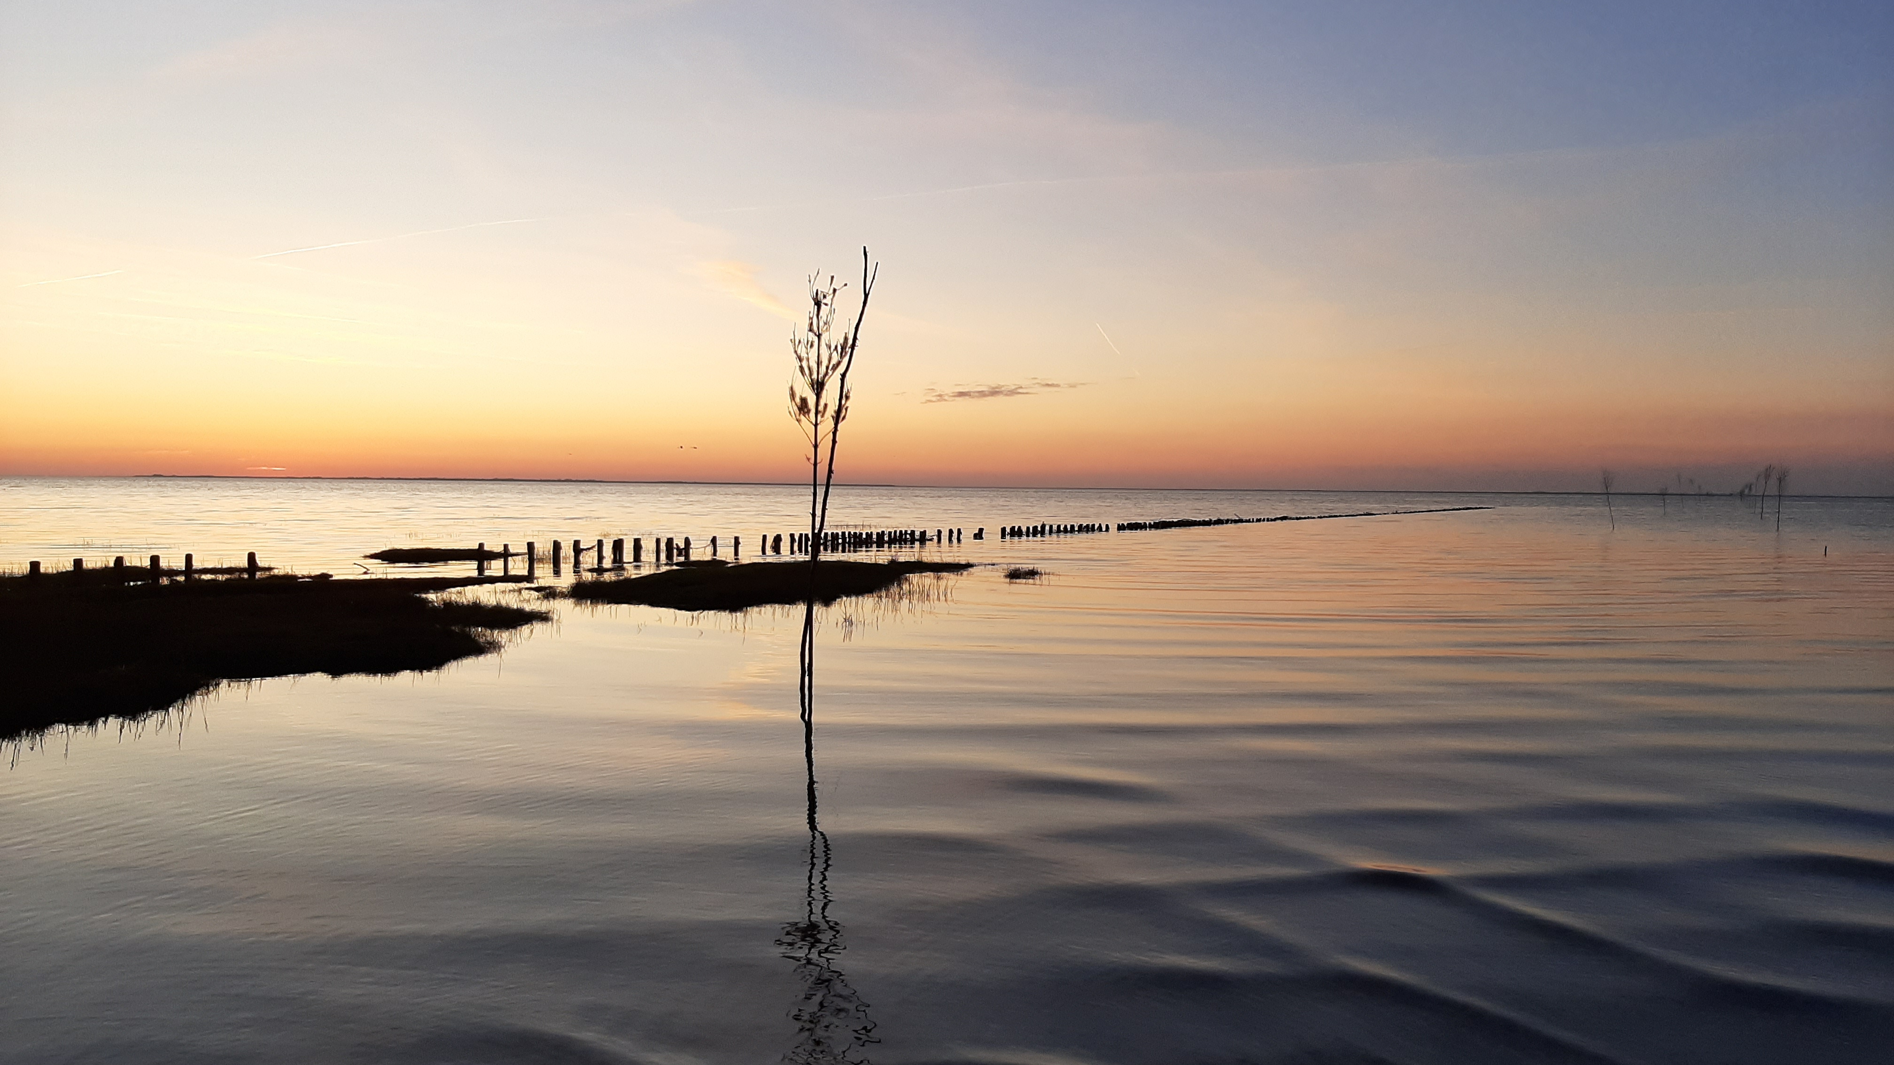
Lokalhistorisk Arkiv for Vester Vedsted Sogn
Årsmøde 27. oktober 2021

Slide 2
Beretning 2021
2020. Først en lang Coronapause. Så gik varmesystemet i vores lokale gik i stykker. Det tog desværre ret lang tid at få det udbedret, og da det så var bragt i orden, blev lokalet ryddet, idet der skulle nyt gulv på – og derefter skulle der males. Lokalet blev besigtiget lige før jul, det fremstår nu flot og friskt. 2021. Pause hele foråret på grund af Corona
Alligevel nået meget
Karen har lagt så at sige alle ejendomme i sognet – med oplysninger fra Svend B. Truelsens bog. oplysninger hentet i kirkebøger og ved mange samtaler med folk i sognet. Det er samtaler, som i næsten alle tilfælde har spredt glæde.

Slide 3
Beretning 2021
identificeret en del af vore billeder og har fået dem lagt ind, vi har fået gang i vores hjemmeside, som er fint besøgt – suppleret med facebook. Som det sidste har vi fået nogle af vore lydoptagelser lagt på nettet, så de kan høres af både folk her i sognet – og af alle andre
Sidst i december fik vi en dejlig julegave, idet NORLYS Vækstpuljen betænkte os med næsten 28.000 kr. Ugen efter fik vi vores anden julegave via den nye konsulent Mette Guldberg, der formidlede 2 nye hæve-sænkeskriveborde fra Esbjerg Kommune. Sluttelig fik vi en sidste og tredje julegave, da Brandkassen Sydvest betænkte os med kr. 5.000
Året 2020 blev også året, hvor Jeppe Pedersen trak sig tilbage fra arbejdet i Lokalarkivet. Han er flyttet til Ribe og har solgt sin bil – og han er jo heller ikke ganske ung længere! Så han går på fortjent pension fra arbejdet sammen med os. Tak for indsatsen til ham

Slide 4
Årsberetning 2021
www.lokalarkivetvestervedsted.dk

Slide 5
Beretning 2021
Lokalarkivet søger materiale. Vi vil gerne have spændende ting indleveret, så vi kan formidle det videre. Så vi kan føje nye kapitler til historien om Vester Vedsted Sogn.
Fotos
Breve – måske endda kærestebreve……
Gamle papirer af forskellig art
Gamle kageopskrifter (som vi kan prøve! – måske kan vi holde en kage-smage-eftermiddag)
Dagsordener og andet fra foreninger
Gamle avisudklip

Slide 6
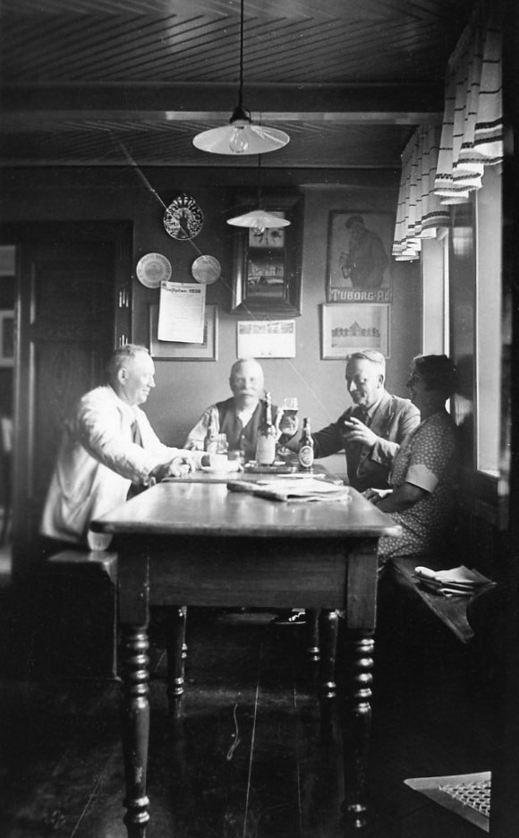
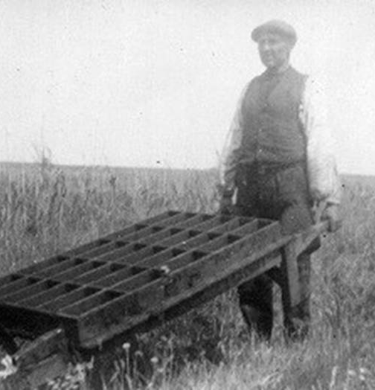
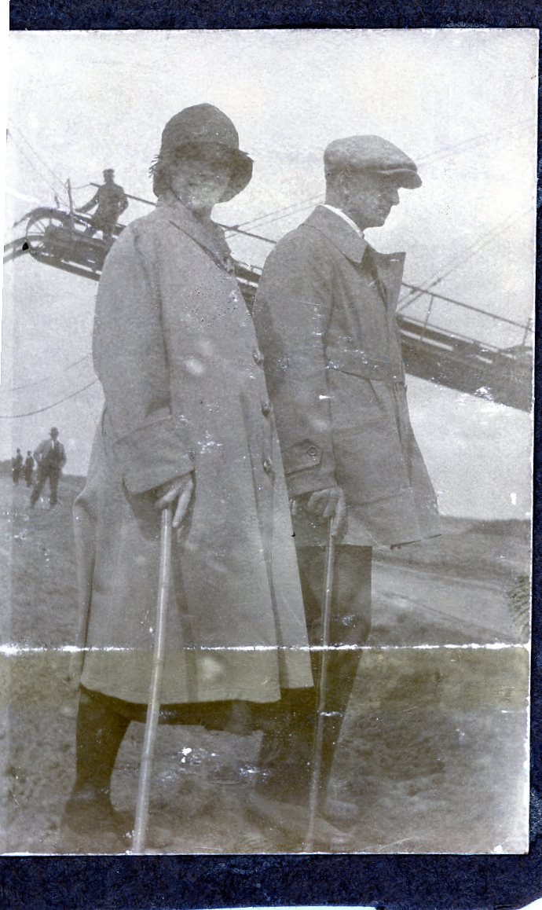
Hvad er et godt billede?
Egebæk Kro, Krostuen 1930-36. Tante Line, Kirsten Weber, Anders Peter Jensen, Augusta Weber.
Der trilles klyner I Bjørnkær Mose, Niels Madsen 1920-30
Jens Okholmog hustru Signe Tækker Pedersen på tur ved digebyggeriet 1911-1920
Butiksfacade I Vester Vedsted 1970-80

Slide 7
Der malkes køer
Ca 1900. Yder Bjerrum? Hvem?

Slide 8
Jens Okholm og hustru Signe Marie Minna Tækker Pedersen
På tur ved digebyggeriet 1911-1920

Slide 9
Aage Pahuus På sin Motorcyel
Hvornår? – 1940?
Hvilken Motorcykel?

Slide 10
I bil til København. Fra Magnus Halds fotoalbum. Hvilken bil? Årstal 1925.

Slide 11
Matilde Andersen Møller og Jens Lassen
Ca 18945-1950. Læg mærke til forklædet og den lange pibe. Foran hvilket hus? Forældre til Metha Hvass.

Slide 12
Knud Nielsen Knudsen og Knud Andreasen
Ca 1942-1943 Er spandene af træ? Og Knud Knudsens træsko er med fin spids.

Slide 13
Marie Knudsen i køkkenet på "Bendixminde"
Knud Knudsens søster. Bemærk alkoven bagved og det gamle komfur, som Marie står ved. Ca. 1920. Da er Marie 60 år (født i 1860)

Slide 14
På tandem til Tønder
Hvornår? Hvorfor? Hvem?

Slide 15
Gymnastik i Ungdomsforeningen under 2. Verdenskrig
Billeder af gymnastikhold på sportspladsen (som var på Degnetoften, der hvor Degnetoftecenteret ligger nu) Skolen og skolens sportsplads var besat af tyskerne under krigen og undervisningen blev henlagt til Refugiet. Der blev af pladshensyn undervist i 2 hold - et om formiddagen og et om eftermiddagen. Der var 2 lærere, Eskildsen og Nielsen.
Bemærk de tyske soldater med ryggen til på det ene billede. Der har altså været opsyn.

Slide 16
Gymnastik
Et pigehold

Slide 17
Gynnastik
-

Slide 18
Gymnastik

Slide 19
Niels Chr. Nielsen
Niels Chr. Nielsen med en "Stokmine” 1945-1950
F24
Niels Chr. Nielsen står med to demonterede miner. Der lå "1000-vis" af disse rundt om skolen, om bunkerne og på forlandet. Minerne var serieforbundne

Slide 20
Niels Chr. Nielsen
Niels Chr. Nielsen foran sit hus med en mine

Slide 21
Høstarbejde i gamle dage
Edith og Aage Andreasen i gang med høstarbejdet på "Gammeljord”
1935-1938
B725

Slide 22
Høstarbejde
Frokostpause i marken på" Gammeljord”
1920
B726

Slide 23
Høstarbejde
Mælkevogn med passagerer
Kusken er Knud Sørensen ”Sandager”

Slide 24
”Gammeljord”
Gården med folk udenfor
Hvem?
B280

Slide 25
Tak
Tjek hjemmesiden
Tjek Facebook – like!
Tjek Danmark set fra luften
Tjek www.arkiv.dk

